Slide 1
ကျောင်းပြင်ပမူလတန်းပညာရေး
ပထမဆင့်
အထွေထွေဘာသာ (လူမှုရေး)
ရုပ်ပြကတ်
နိုင်ငံတော်သီချင်း
ဦးအောင်စိုး
NFPE (MLRC)

Slide 2
ယေဘုယျရည်ရွယ်ချက်
အထွေထွေဘာသာ လူမှုရေးရုပ်ပြကတ်များကို သင်ကြား သင်ယူမှုရှုထောင့်မှဖော်ပြတတ်ရန်။
နှင့်
ရုပ်ပြကတ်များကို လေ့လာသင်ယူတတ်အောင် သင်ပေးရန် နှင့် ကူညီပံ့ပိုးပေးရန်။

Slide 3
နမူနာသင်ပြမှု
ရုပ်ပြကတ် (၁၅)နိုင်ငံတော်သီချင်း
ရည်ရွယ်ချက်
(၁) နိုင်ငံတော်သီချင်းကို ဋ္ဌာန်ကရိုဏ်းကျကျ ရွတ်ဆိုတတ်ရန်။
(၂) နိုင်ငံတော်သီချင်း၏ လိုရင်းအဓိပ္ပာယ်ကို ပြောပြတတ်ရန်။

Slide 4
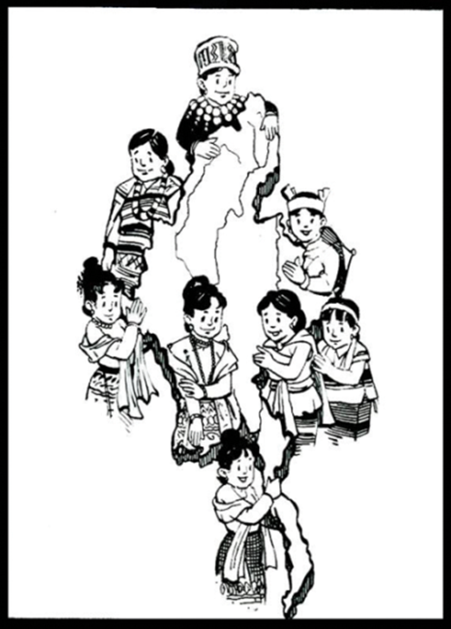
ရုပ်ပြကတ်ဖွဲ့စည်းပုံ
ရုပ်ပြကတ်ပြားပေါ်တွင်
မြန်မာနိုင်ငံမြေပုံပေါ်တွင်
တိုင်းရင်းသားများ ၀န်းရံနေသည့် ရုပ်ပုံ။
နိုင်ငံတော်သီချင်းခြေဆင်းမှ အဆုံးအထိဖော်ပြထားပုံ။
လက်တွေ့လုပ်ငန်း၊ နှုတ်မေးနှုတ်ဖြေ နှင့်
ဆရာ့လမ်းညွှန်ပါ ရည်ရွယ်ချက်၊ လုပ်ငန်းအဆင့်ဆင့်၊ တတ်မြောက်မှုစစ်ဆေးခြင်းတို့ဖြင့် ဖွဲ့စည်းထားသည်။

Slide 5
ရုပ်ပြကတ်ဖွဲ့စည်းပုံ
ရုပ်ပြကတ်ပြားပေါ်တွင်
မြန်မာနိုင်ငံမြေပုံပေါ်တွင်
တိုင်းရင်းသားများ ၀န်းရံနေသည့် ရုပ်ပုံ။
နိုင်ငံတော်သီချင်းခြေဆင်းမှ အဆုံးအထိဖော်ပြထားပုံ။
လက်တွေ့လုပ်ငန်း၊ နှုတ်မေးနှုတ်ဖြေ နှင့်
ဆရာ့လမ်းညွှန်ပါ ရည်ရွယ်ချက်၊ လုပ်ငန်းအဆင့်ဆင့်၊ တတ်မြောက်မှုစစ်ဆေးခြင်းတို့ဖြင့် ဖွဲ့စည်းထားသည်။

Slide 6

သင်ထောက်ကူl Teaching Aids
(၁)ရုပ်ပြကတ် (၁၅)နိုင်ငံတော်သီချင်းကတ်ပြား
နိုင်ငံတော်သီချင်း
ခြေဆင်း။ တရားမျှတ လွတ်လပ်ခြင်းနဲ့မသွေ
တို့ပြည် တို့မြေ။
များလူခပ်သိမ်း ငြိမ်းချမ်းစေဖို့
ခွင့်တူညီမျှ ၀ါဒဖြူစင်တဲ့ပြည်
တို့ပြည် တို့မြေ
ပြည်ထောင်စုအမွေ အမြဲတည်တံ့စေ
အဓိဋ္ဌာန်ပြုပေ ထိန်းသိမ်းစို့လေ။
(ကမ္ဘာမကျေ၊ မြန်မာပြည် တို့ဘိုးဘွားအမွေစစ်မို့ ချစ်မြတ်နိုးပေ)၂
ပြည်ထောင်စုကိုအသက်ပေးလို့ တို့ကာကွယ်မလေ။
ဒါတို့ပြည်၊ ဒါတို့မြေ တို့ပိုင်နက်မြေ။
တို့ပြည်၊ တို့မြေ အကျိုးကိုညီညာစွာ တို့တတွေ ထမ်းဆောင်ပါစို့လေ
တို့တာ၀န်ပေ အဖိုးတန်မြေ။ (ပြည် ကို ပြေ ဟုဆိုပါ။ တို့ကို ဒို့ ဟုဆိုပါ။)

Slide 7
လက်တွေ့လုပ်ငန်း
၁။ နိုင်ငံတော်အလံကို အလေးပြု‌ပေးပါ။
၂။ နိုင်ငံတော်သီချင်းကို ဌာန်ကရိုဏ်းကျကျ ရွတ်ဆိုပါ။
နှုတ်ဖြေ
၁။ နိုင်ငံတော်သီချင်း၏ လိုရင်းအဓိပ္ပာယ်ကိုပြောပြပါ။
ဆရာလမ်းညွှန်
ရည်ရွယ်ချက်
၁။ နိုင်ငံတော်သီချင်းကို ဌာန်ကရိုဏ်းကျကျ ရွတ်ဆိုတတ်ရန်။
၂။ နိုင်ငံတော်သီချင်း၏လိုရင်းအဓိပ္ပာယ်ကိုပြောပြတတ်ရန်။
လုပ်ငန်းအဆင့်ဆင့်
၁။ ဆရာနှင့်သင်တန်းသားအားလုံး နိုင်ငံတော်အလံကိုအလေးပြုပေးပါ။
၂။ နိုင်ငံတော်သီချင်း ကက်ဆက်ခွေရှိလျှင်ဖွင့်ပြပါ။ ကက်ဆက်ခွေမရှိလျှင် ဆရာက ဟန်၊ မာန်ပါပါဖြင့် ဌာန်ကရိုဏ်းကျကျရွတ်ဆိုပြပါ။
၃။ ဆရာက နိုင်ငံတော်သီချင်းတစ်ပိုဒ်ချင်းဆိုသောအခါ တပည့်များက မတ်တပ်ရပ်၍ လိုက်ပါသီဆိုပါ။
၄။ အုပ်စုခွဲ၍ မတ်တပ်ရပ်ပြီး တစ်ဖွဲ့စီသီဆိုပါ။
၅။ ဆရာတပည့်အားလုံးပေါင်း၍ နိုင်ငံတော်သီချင်းကို မတ်တပ်ရပ်သီဆိုပါ။
၆။ နိုင်ငံတော်သီချင်း၏ လိုရင်းအဓိပ္ပာယ်ကိုမေးပါ။
၇။ ရုပ်ပြကတ်ပါပုံကို စာသင်သားများလေ့လာပါစေ။ ပုံ၏အဓိပ္ပာယ်ကိုပြောပြပါစေ။
၈။ ရုပ်ပုံသည် သီချင်း၏တစ်စိတ်တစ်ဒေသကို ကိုယ်စားြုပကြောင်း၊ ပြည်ထောင်စုကြီး ကို ကျွန်ုပ်တို့အားလုံး ချစ်မြတ်နိုးပြီး ပြည်ထောင်စုအကျိုးကို ညီညွတ်စွာထမ်း ဆောင်သင့်ကြောင်း ဆရာကရှင်းပြပါ။
တတ်မြောက်မှုစစ်ဆေးခြင်း
၁။ နိုင်ငံတော်သီချင်းကို ဌာန်ကရိုဏ်းကျစွာ ရွတ်ဆိုတတ်မှုကိုအကဲ ဖြတ်ပါ။
၂။ နိုင်ငံတော်သီချင်း၏ အဓိပ္ပာယ်ကို သိ မသိ အကဲဖြတ်ပါ။

Slide 8


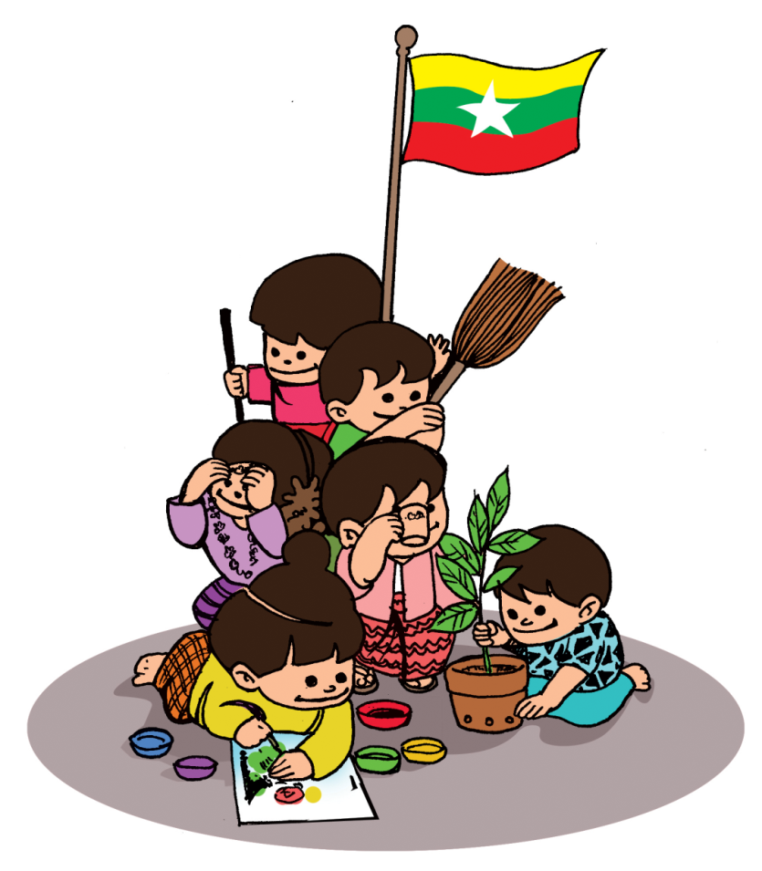

သင်ထောက်ကူ Teaching Aids
  (၂) နိုင်ငံတော်သီချင်းပါကက်ဆက်နှင့်ကက်ဆက်ခွေ၊MP3 နှင့် Memory Stick
ကက်ဆက်
Memory Stick
(၃) မြန်မာနိုင်ငံတော်အလံ

Slide 9
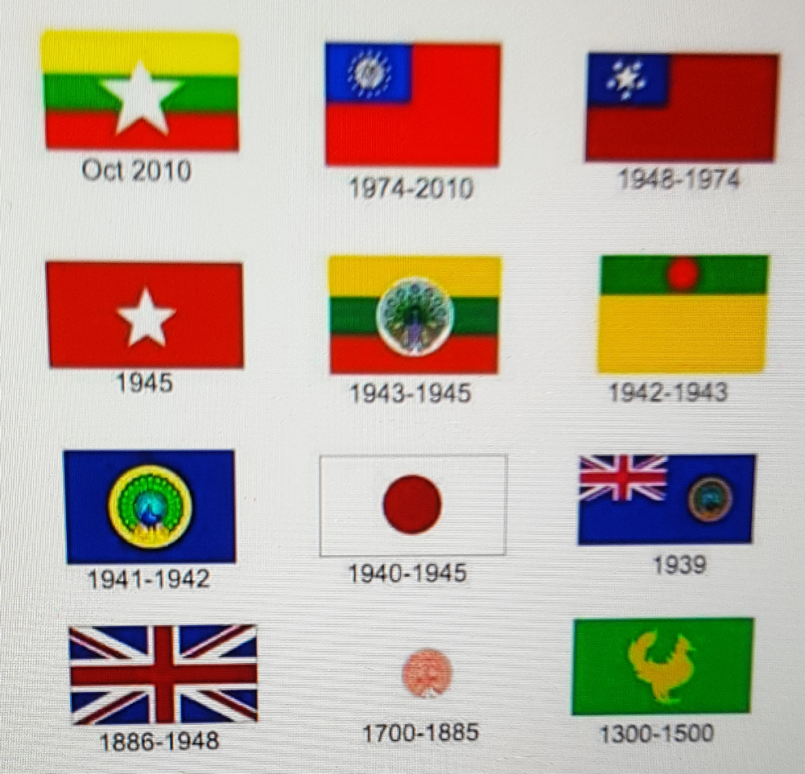
သင်ထောက်ကူ Teaching Aids
  (၄) မြန်မာနိုင်ငံအလံပြောင်းလဲလာပုံ

Slide 10



  (၄) မြန်မာနိုင်ငံအလံပြောင်းလဲလာပုံ

Slide 11







(၄) မြန်မာနိုင်ငံအလံပြောင်းလဲလာပုံ
  (၅) အာဆီယံနိုင်ငံများနှင့်အိမ်နီးချင်းနိုင်ငံများ၏ နိုင်ငံတော်အလံများ
စင်ကာပူ
ထိုင်း
ဗီယက်နမ်
တရုတ်
ဘင်္ဂလာဒေ့ရှ်
ဖိလစ်ပိုင်
အိန္ဒိယ

Slide 12






  (၅) အာဆီယံနိုင်ငံများနှင့်အိမ်နီးချင်းနိုင်ငံများ၏ နိုင်ငံတော်အလံများ
ဘရူနိုင်း
ကမ္ဘောဒီးယား
အင်ဒိုနီးရှား
လာအို
မလေးရှား
မြန်မာ

Slide 13

သင်နည်း
ဆရာကသရုပ်ပြခြင်း(နိုင်ငံတော်အလံကို
အလေးပြု ၍နိုင်ငံတော်သီချင်းကို
ဋ္ဌာန်ကရိုဏ်းကျကျရွတ်ဆိုစေရန်)
ဆရာကရှင်းပြခြင်း။
နှုတ်မေးနှုတ်ဖြေဖြင့်သီချင်း၏အဓိပ္ပာယ်ကိုပြောပြစေခြင်း။
လေ့လာတင်ပြဆွေးနွေးခြင်း။

Slide 14

သင်ကြားသင်ယူမှုလုပ်ငန်းစဉ်
လုပ်ငန်းအဆင့်ဆင့်
လက်တွေ့လုပ်ငန်း
(၁) နိုင်ငံတော်အလံကိုအလေးပြု ခြင်း။
(၂) နိုင်ငံတော်သီချင်းပါ ကက်ဆက် (သို့မဟုတ်) MP3 ဖွင့်ပြခြင်း၊ ကက်ဆက် (သို့မဟုတ်) MP3 မရှိပါက ဆရာက ဟန်မာန်ပါပါ ဖြင့် ဋ္ဌာန်ကရိုဏ်းကျကျရွတ်ဆိုပြခြင်း။
(၃) ဆရာက နိုင်ငံတော်သီချင်းကို တစ်ပိုဒ်ချင်းဆိုသောအခါ တပည့် များက မတ်တတ်ရပ်လိုက်ဆိုခြင်း။

Slide 15
သင်ကြားသင်ယူမှုလုပ်ငန်းစဉ်
လက်တွေ့လုပ်ငန်း
(၄) အုပ်စုခွဲ၍မတ်တတ်ရပ်ပြီး တစ်ဖွဲ့စီသီဆိုခြင်း။
(၅) ဆရာနှင့်တပည့်အားလုံးပေါင်း၍ မတ်တတ်ရပ်သီဆိုခြင်း။
မေးဖြေလုပ်ငန်း
(၆) နိုင်ငံတော်သီချင်း၏ လိုရင်းအဓိပ္ပာယ် မေး/ဖြေ ပြု လုပ်စေခြင်း။
(၇) ရုပ်ပြကတ်ပါပုံကိုလေ့လာ၍ ပုံ၏အဓိပ္ပာယ်ကို ပြောပြစေခြင်း။
(၈) ရုပ်ပုံသည်သီချင်း၏ တစ်စိတ်တစ်ဒေသကို ကိုယ်စားပြု ကြောင်း၊ ပြည်ထောင်စုကြီးကို ကျွန်ုပ်တို့အားလုံးချစ်မြတ်နိုးပြီး ပြည်ထောင်စု အကျိုးကိုညီညွတ်စွာထမ်းဆောင်သင့်ကြောင်းဆရာကရှင်းပြခြင်း။

Slide 16
တတ်မြောက်မှုစစ်ဆေးခြင်း
(၁) နိုင်ငံတော်သီချင်းကို ဋ္ဌာန်ကရိုဏ်းကျစွာ ရွတ်ဆိုတတ်မှုကို အကဲဖြတ်ခြင်း။
(၂) နိုင်ငံတော်သီချင်း၏ အဓိပ္ပာယ် သိ၊မသိ အကဲဖြတ်ခြင်း။
(၃) ရည်ရွယ်ချက်မပေါက်မြောက်ပါက ပြန်လည်ကုစားသင်ကြား ပေးခြင်း။

Slide 17
ကျေးဇူးတင်ပါသည်။

